Slide 1
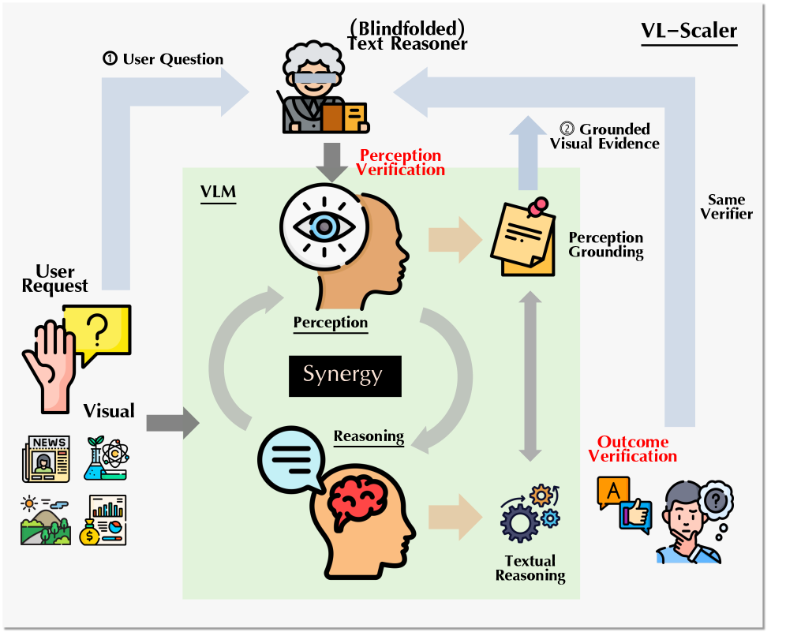
架構 ① · 方法骨架
MoCA / VL-Scaler：蒙眼推理器 + 感知/結果雙驗證
對應我們：我們沿用此歸因骨架，把「感知驗證」的判準從『文字充分性』換成『4D 證據一致性』。
原圖出處：MoCA (arXiv 2605.14054) （僅供研究討論，正式引用請標註原文）
Paper Figures · 1
Notes:
原圖：MoCA_x1.png。MoCA (arXiv 2605.14054)。講解時對著圖說明，再點出對應我們方法的哪一步。

Slide 2
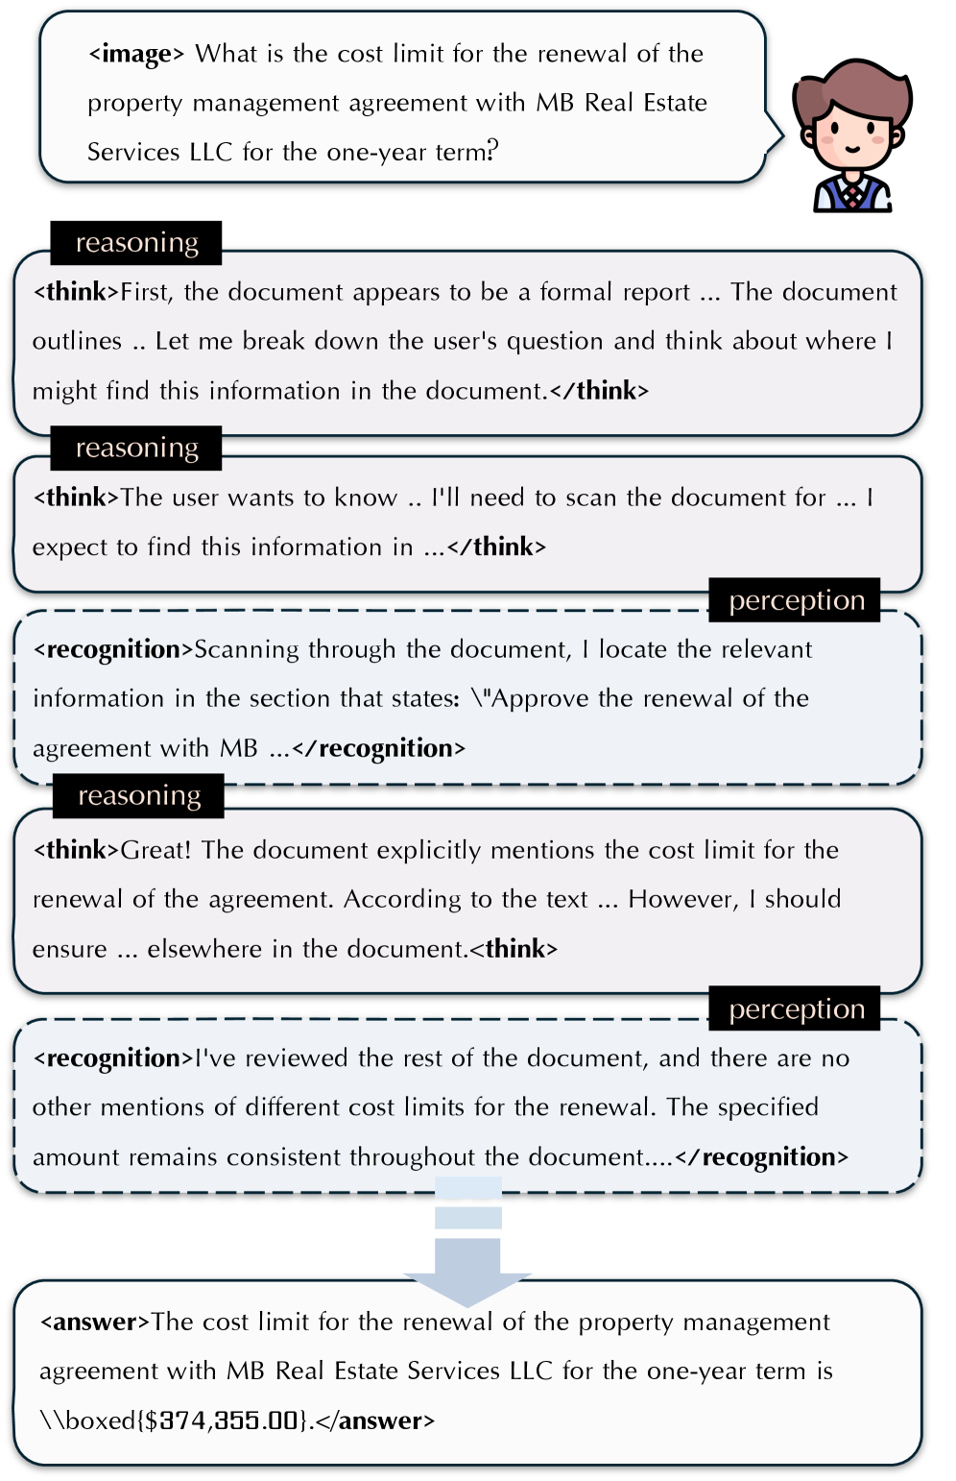
架構 ①附 · 交錯感知/推理
模型交錯輸出 ⟨think⟩ 推理塊與 ⟨recognition⟩ 感知塊
對應我們：感知塊即『可被驗證』的對象；我們用光流/scene-flow 檢核其時空主張。
原圖出處：MoCA (arXiv 2605.14054) （僅供研究討論，正式引用請標註原文）
Paper Figures · 2
Notes:
原圖：MoCA_x2.png。MoCA (arXiv 2605.14054)。講解時對著圖說明，再點出對應我們方法的哪一步。

Slide 3
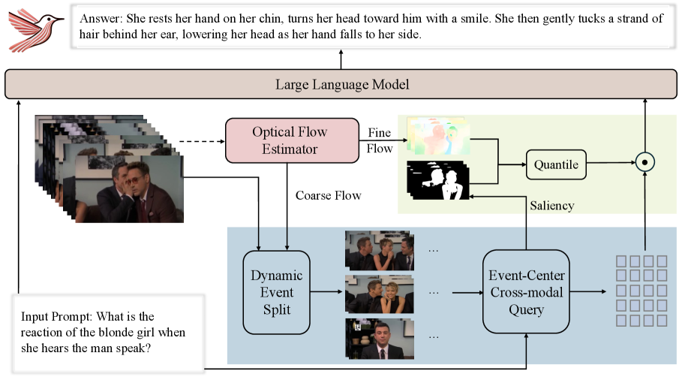
架構 ② · 我們要升級的對象
Flow4Agent：光流估計 → 動態事件切分 → 跨模態查詢 → LLM
對應我們：光流只用於『選幀/剪 token』(壓縮 prior)，沒當 reward —— 我們把它升級為訓練訊號。
原圖出處：Flow4Agent (arXiv 2510.05836, ICCV 2025) （僅供研究討論，正式引用請標註原文）
Paper Figures · 3
Notes:
原圖：Flow4Agent_x2.png。Flow4Agent (arXiv 2510.05836, ICCV 2025)。講解時對著圖說明，再點出對應我們方法的哪一步。

Slide 4
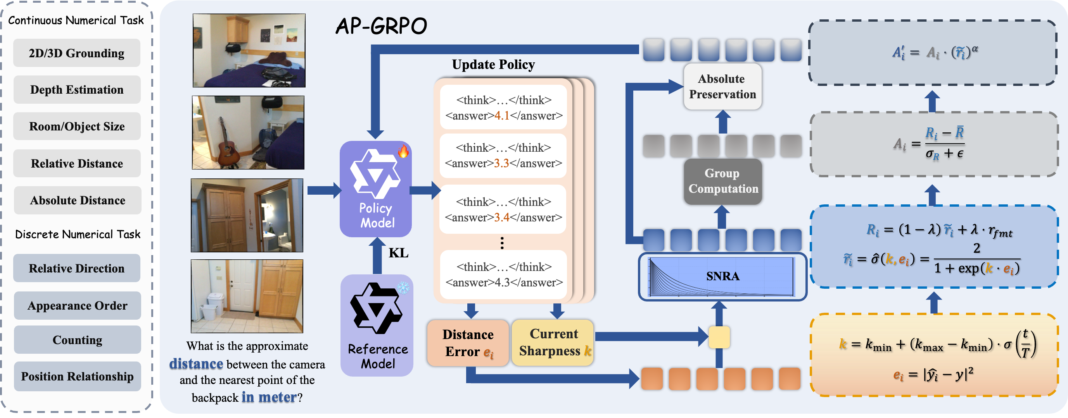
架構 ③ · Reward 機制(含公式)
Smooth Operator / AP-GRPO：SNRA 動態 Sigmoid → 連續稠密 reward
對應我們：我們借用『連續可驗證 reward』：Rᵢ=(1−λ)r̃ᵢ+λr_fmt，r̃ᵢ=σ(k·eᵢ)；把誤差 eᵢ 換成『4D 證據不一致度』。
原圖出處：Smooth Operator (arXiv 2601.07695) （僅供研究討論，正式引用請標註原文）
Paper Figures · 4
Notes:
原圖：SmoothOp_overview.png。Smooth Operator (arXiv 2601.07695)。講解時對著圖說明，再點出對應我們方法的哪一步。

Slide 5
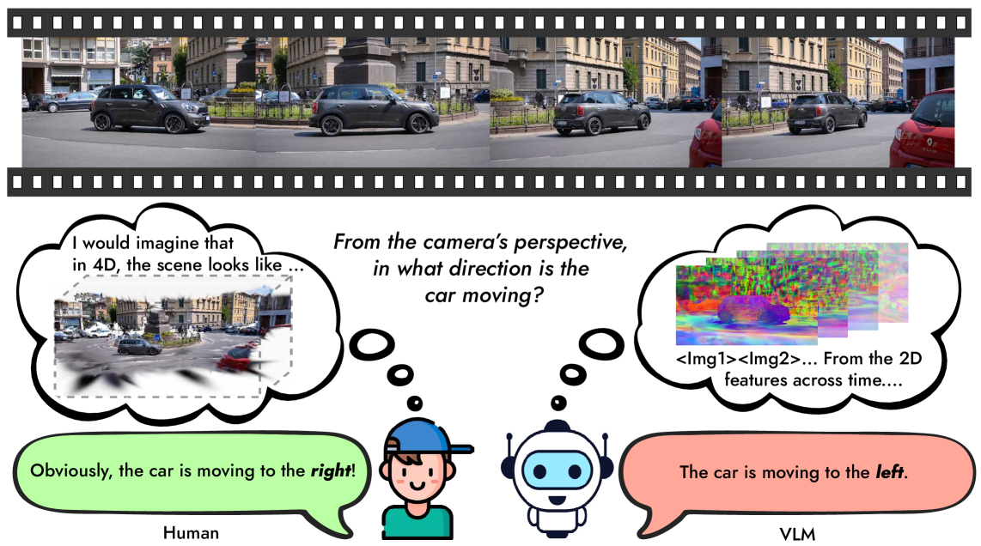
問題 · Benchmark 範例
VLM4D：動態時空推理任務範例(平移/旋轉/視角/運動)
對應我們：問題來源：VLM 在這類動態任務落後人類 36 分(98.8% vs 62.0%)。
原圖出處：VLM4D (arXiv 2508.02095, ICCV 2025) （僅供研究討論，正式引用請標註原文）
Paper Figures · 5
Notes:
原圖：VLM4D_x1.png。VLM4D (arXiv 2508.02095, ICCV 2025)。講解時對著圖說明，再點出對應我們方法的哪一步。

Slide 6
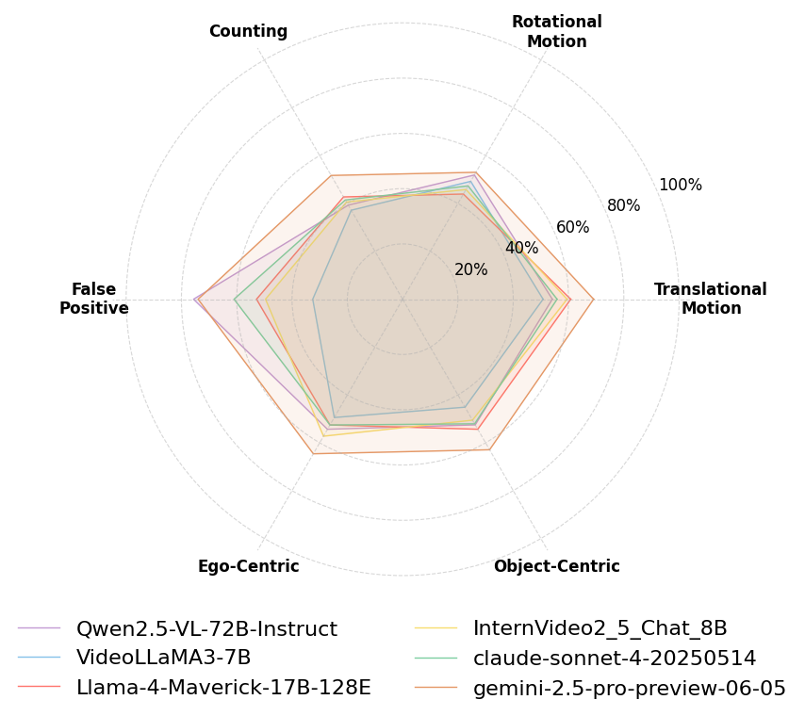
Benchmark · 資料組成
VLM4D 資料組成：Exo/Ego/合成 × 平移/旋轉/計數/false-positive
對應我們：主評測之一；動態任務占比高，最貼合我們的 flow reward 訴求。
原圖出處：VLM4D (arXiv 2508.02095, ICCV 2025) （僅供研究討論，正式引用請標註原文）
Paper Figures · 6
Notes:
原圖：VLM4D_radar.png。VLM4D (arXiv 2508.02095, ICCV 2025)。講解時對著圖說明，再點出對應我們方法的哪一步。

